Slide 1
Hogyan működik a társadalom?
L.B. Alberti a családról

Slide 2
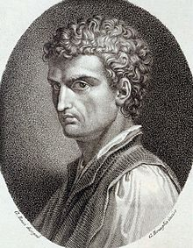
Leon Battista Alberti
(1404-1472)
«...l'artista in questo contesto sociale non deve essere un semplice artigiano, ma un intellettuale preparato in tutte le discipline ed in tutti i campi».

Slide 3
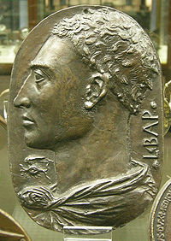
Della Famiglia (1433-4 + 1441)
[Padova, 1421]
De Pictura (1435)
Apologi centum (1437)
Certame coronario (1441)
Momus (1447)
De re aedificatoria (1450)
De Statua (1464)

Slide 4
„non la realtà ma la natura teorica della cosa”
(Marassi, Massimo, Metamorfosi della storia. Momus e Alberti, 2004)
imitatio + inventio: ókor-jelenkor
virtù-fortuna - nozione del tempo
armonia - occasione
Liberazione all’interno del tragico (uő.)

Slide 5
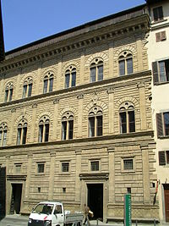
A családról írt négy könyv
régi – új morál
1-3: házasság, család, nevelés, gazdaság
4: barátság, társadalmi kapcsolatok
Virtù dell’uomo –operosità
- volontà
- ragione
Gazdagság – hírnév
Idő
”non escludere la fortuna, ma moderarla in prudenza e consiglio”
Család/köztársaság:
„…le giuste leggi, e’ virtuosi principi, e’ prudenti consigli, e’ forti e constanti fatti […] senza fortuna guadgnare e apprendere fama, o colla fortuna molto estendersi e propagarsi a gloria, e se stessi molto commendarsi alla posterità e alla immortalità.”
Palazzo Rucellai (1451, Rosellino)

Slide 6
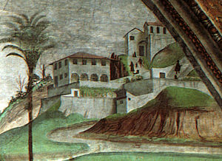
Ghirlandaio (1480) a fiesolei Medici villa. Freskórészlet (Capp. Tornabuoni)

Slide 7
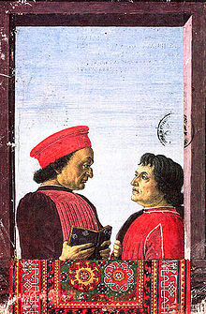
Cristoforo Landino, Disputationes Camaldulenses
cicerói mintára: Lorenzo és Giovanni de’Medici, Alberti, Rinuccini,Piero és Donato Acciaioli, Ficino, Landino etc.
A-L: vita attiva e contemplativa (impegno civile)
Ficino-Landino: ozio letterario
Botticelli (1460)

